Slide 1

7.3 最优连线问题与旅行商问题
本节内容导航
本节概述
7.3.1 最优连线问题
7.3.2 旅行商问题

Slide 2
本节内容概述
最优连线问题也是最小生成树问题(Minimum Spaning Tree
Problem)是求网络中长度最小的生成树, 旅行商问题(Traveling
Salesman Problem)也称货郎担问题，是求最优的Hamilton圈
(Hamiltonian Cycle). 这两个问题是图论或组合优化中十分重要的问
题，有着各自的解决方法，例如，求解最小生成树问题常用“破圈法”
或“贪心法”.但旅行商问题目前没有有效的算法求解，属于NP完全问
题.当最小生成树问题或旅行商问题顶点的个数较大时，目前比较有效
的方法是遗传算法.
本节介绍如何用LINGO软件求解最小生成树问题和旅行商问
题，其基本思想是将所求问题化为0--1整数规划，因此当所求问题的
顶点数较大时，计算速度可能会比较慢.关于这两类问题的LINDO软
件求解方法，还是留给读者，仿照本节LINGO软件的编程方法，完成
相应的程序.
返
回
导
航

Slide 3
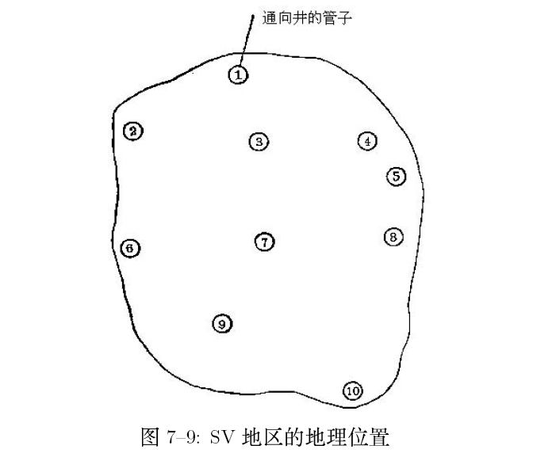
返
回
导
航
§7.3.1 最优连线问题
例7.15（最优连线问题）我国西部的SV地区共有1个城市（标记为1）和9个乡镇（标记为2--10）组成，该地区不久将用上天然气，其中城市1含有井源.现要设计一供气系统，使得从城市1到每个乡镇（2--10）都有一条管道相边，并且铺设的管子的量尽可能的少.图7-9给出了SV地区的地理位置图，表7-7给出了城镇之间的距离.

Slide 4
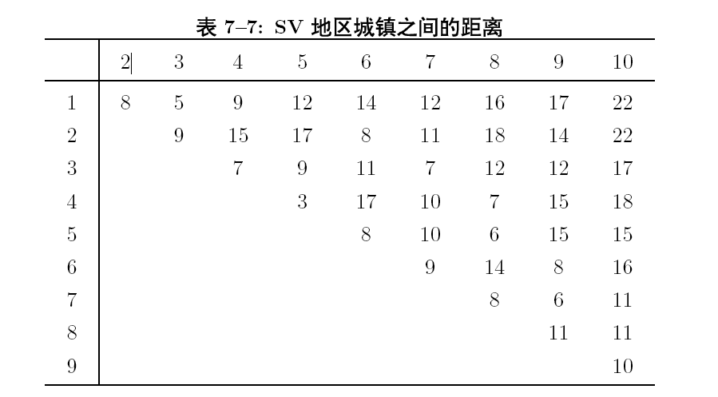

Slide 5
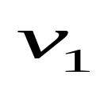
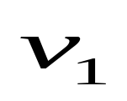



例7.15就是最优连线问题，实际上是求连接各城镇之间的最小生成树问题.下面给出图论中树与生成树的有关定义，以及相关的定理.
1. 树的基本概念
定义7.7 如果无向图是连通的, 且不包含有圈, 则称该图为树(Tree). 如果有向图中任何一个顶点都可由某一顶点 到达, 则称 为图 的根(Root). 如果有向图 有根, 且它的基础图是树, 则称 是有向树.
关于树有如下定理.
定理 7.2 设 是有限的无向图, 如果顶点度(degree of a vertex) 满足
则
有圈.

Slide 6


定理7.3 每棵树至少有一个顶点的度为1.
定理7.4 设 是连通图, 且边数 顶点数, 则图中至少有一个顶点的度为1.
定理 7.5 设 是具 有个顶点的无向连通图, 是树的必要充分条件是: 有 条边.
2. 生成树的基本概念
定义 7.8 若 是包含 的全部顶点的子图, 它又是树, 则称 是生成树或支撑树(Spanning tree).
对于生成树有如下定理.
定理 7.6 如果无向图 是有限的、连通的, 则在 中存在生成树.
定义 7.9 在一个赋权图中，称具有最小权和的生成树为最优生成树或最小生成树.

Slide 7
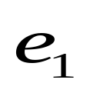

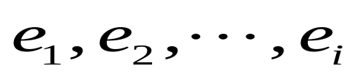

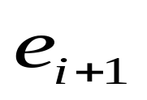

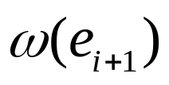
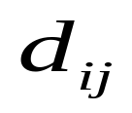


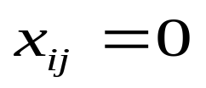
3. 求最优生成树的算法
Kruskal在1956年给出求最优生成树的一个算法（称Kruskal算法），该方法是“避圈法”的推广.
算法 7.1 （Kruskal 算法）
(1) 选择边 , 使得 尽可能小;
(2) 若已选定边 , 则从 中选取边 使得
① 为无圈图;
② 是满足①的尽可能小的权.
(3) 当(2)不能继续执行时, 停止.
4. 最优连线问题（最小生成树）的数学表达式
将最优连线问题写成数学规划的形式还需要一定的技巧. 设 是两点 与 之间的距离， 或1（1表示连接，0表示不连接），并假设顶点1是生成树的根.则数学表达式为:

Slide 8
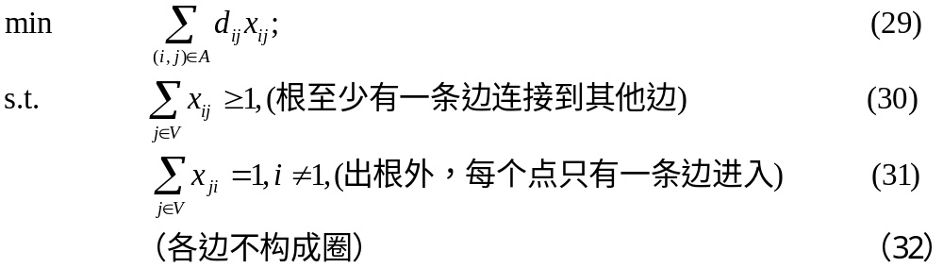
5. 最优连线问题的求解过程
例7.16 （继例7.15）已知SV地区各城镇之间距离（见表7-9），求FSV地区（见图7-9）的最优连线.
解： 按照数学规划问题写出相应的LINGO程序，程序名： exam0716.lg4.

Slide 9
MODEL:
1]sets:
2] cities/1..10/:level; !level(i)= the level of city;
3] link(cities, cities):
4] distance, !The distance matrix;
5] x; ! x(i,j)=1 if we use link i,j;
6]endsets
7]data: !Distance matrix, it need not be symmetirc;
8] distance = 0 8 5 9 12 14 12 16 17 22
9] 8 0 9 15 16 8 11 18 14 22
10] 5 9 0 7 9 11 7 12 12 17
11] 9 15 7 0 3 17 10 7 15 15
12] 12 16 9 3 0 8 10 6 15 15

Slide 10
13] 14 8 11 17 8 0 9 14 8 16
14] 12 11 7 10 10 9 0 8 6 11
15] 16 18 12 7 6 14 8 0 11 11
16] 17 14 12 15 15 8 6 11 0 10
17] 22 22 17 15 15 16 11 11 10 0;
18]enddata
19]n=@size(cities); !The model size;
20]! Minimize total distance of the links;
21]min=@sum(link(i,j)|i #ne# j: distance(i,j)*x(i,j));
22]!There must be an arc out of city 1;
23]@sum(cities(i)|i #gt# 1: x(1,i))>=1;
24]!For city i, except the base (city 1);
25]@for(cities(i) | i #gt# 1 :

Slide 11
26]! It must be entered;
27] @sum(cities(j)| j #ne# i: x(j,i))=1;
28]! level(j)=levle(i)+1, if we link j and i;
29] @for(cities(j)| j #gt# 1 #and# j #ne# i :
30] level(j) >= level(i) + x(i,j)
31] - (n-2)*(1-x(i,j)) + (n-3)*x(j,i);
32] );
33]! The level of city is at least 1 but no more n-1,
34] and is 1 if it links to base (city 1);
35] @bnd(1,level(i),999999);
36] level(i)<=n-1-(n-2)*x(1,i);
37]);
38]! Make the x's 0/1;
39]@for(link : @bin(x));
END

Slide 12
在上述程序中，利用水平变量(level)来保证所
选的边不构成圈.计算结果如下：
Global optimal solution found at iteration: 34
Objective value: 60.00000
Variable Value Reduced Cost
X( 1, 2) 1.000000 8.000000
X( 1, 3) 1.000000 5.000000
X( 3, 4) 1.000000 7.000000
X( 3, 7) 1.000000 7.000000
X( 4, 5) 1.000000 3.000000
X( 5, 8) 1.000000 6.000000
X( 7, 9) 1.000000 6.000000
X( 9, 6) 1.000000 8.000000
X( 9, 10) 1.000000 10.00000

Slide 13
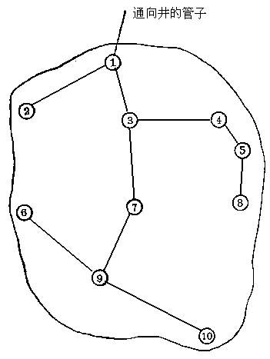
连接这10个城镇的最小距离为60公里，其连接情况如图7-10所示.
图7.10 SV地区的最优连线

Slide 14
返
回
导
航
§7.3.2 旅行商问题
例7.17 （旅行商问题）某公司计划在SV地区
(见例7.15）作广告宣传，推销员从城市1出发，经
过各个乡镇，再回到城市1，为节约开支，公司希
望推销员走过这10 个城镇的总距离最少.
解：例7.17属于旅行商问题，旅行商问题本质
上是求最优Hamilton（哈密顿）回路.下面介绍
Hamilton圈（回路）的定义.

Slide 15
1. Hamilton图的基本概念
定义 7.10 包含图 的每个顶点的路称为Hamilton路, 包含图 的每个顶点的圈称为Hamilton圈. 一个图若包含Hamilton圈, 则称这个图为Hamilton图.
旅行商问题就是求最小距离的Hamilton圈.
2. 旅行商问题的数学表达式

Slide 16
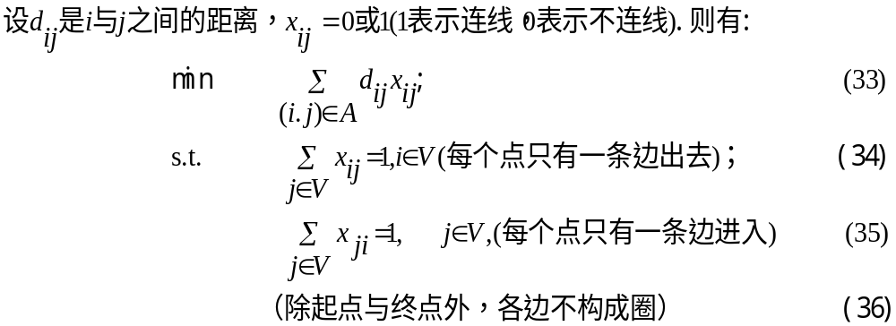

Slide 17

例7.18（继例7.17）用LINGO软件求解例7.17.
解：按照数学规划问题 写出相应的LINGO
程序，程序名： exam0718.lg4.
MODEL:
1]sets:
2] cities/1..10/:level; !level(i)= the level of city;
3] link(cities, cities):
4] distance, !The distance matrix;
5] x; ! x(i,j)=1 if we use link i,j;
6]endsets
7]data: !Distance matrix, it need not be symmetirc;
8] distance = 0 8 5 9 12 14 12 16 17 22

Slide 18
9] 8 0 9 15 16 8 11 18 14 22
10] 5 9 0 7 9 11 7 12 12 17
11] 9 15 7 0 3 17 10 7 15 15
12] 12 16 9 3 0 8 10 6 15 15
13] 14 8 11 17 8 0 9 14 8 16
14] 12 11 7 10 10 9 0 8 6 11
15] 16 18 12 7 6 14 8 0 11 11
16] 17 14 12 15 15 8 6 11 0 10
17] 22 22 17 15 15 16 11 11 10 0;
18]enddata
19]n=@size(cities); !The model size;
20]! Minimize total distance of the links;

Slide 19
21]min=@sum(link(i,j)|i #ne# j: distance(i,j)*x(i,j));
22]!For city i;
23]@for(cities(i) :
24]! It must be entered;
25] @sum(cities(j)| j #ne# i: x(j,i))=1;
26]! It must be departed;
27] @sum(cities(j)| j #ne# i: x(i,j))=1;
28]! level(j)=levle(i)+1, if we link j and i;
29] @for(cities(j)| j #gt# 1 #and# j #ne# i :
30] level(j) >= level(i) + x(i,j)
31] - (n-2)*(1-x(i,j)) + (n-3)*x(j,i);
32] );
33]);

Slide 20
34]! Make the x's 0/1;
35]@for(link : @bin(x));
36]! For the first and last stop;
37]@for(cities(i) | i #gt# 1 :
38] level(i)<=n-1-(n-2)*x(1,i);
39] level(i)>=1+(n-2)*x(i,1);
40]);
END
水平变量(level)仍然是用来保证所选的边除第1
点外不构成圈的.计算结果如下：

Slide 21
Global optimal solution found at iteration: 90
Objective value: 73.00000
Variable Value Reduced Cost
X( 1, 2) 1.000000 8.000000
X( 2, 6) 1.000000 8.000000
X( 3, 1) 1.000000 5.000000
X( 4, 3) 1.000000 7.000000
X( 5, 4) 1.000000 3.000000
X( 6, 9) 1.000000 8.000000
X( 7, 10) 1.000000 11.00000
X( 8, 5) 1.000000 6.000000
X( 9, 7) 1.000000 6.000000
X( 10, 8) 1.000000 11.00000

Slide 22
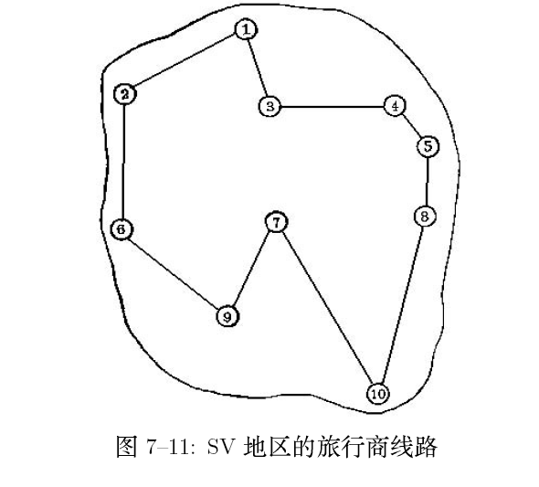
旅行商经过10 个城镇的最短距离为73公里，其连接情况如图7-11所示.

Slide 23
7.9 已知世界六大城市: 北京(B)、纽约(N)、巴黎(P)、伦敦(L)、东京(T)、墨西哥(M).试由表7-16确定的交通网络中确定最优Hamilton 回路.
返
回
导
航
7.10 某公司计划推出一种新型产品，需要完成的作业由7-17所示.
表 7-17
作业 | 名称 | 计划完成时间/周 | 紧前作业 | 最短完成时间/周 | 缩短1周的费用/元
A | 设计产品 | 6 | - | 4 | 800
B | 市场调查 | 5 | - | 3 | 600
C | 原材料定货 | 3 | A | 1 | 300
D | 原材料收购 | 2 | C | 1 | 600
E | 建立产品设计规范 | 3 | A,D | 1 | 400
F | 产品广告宣传 | 2 | B | 1 | 300
G | 建立产品生产基地 | 4 | E | 2 | 200
H | 产品运输到库 | 2 | G,F | 2 | -

Slide 24
(1) 画出产品的计划网络图；
(2) 求完成新产品的最短时间，列出各项作业的最早开
始时间、最迟开始时间和计划网络的关键路线；
(3) 假定现在距春节还有12周，公司计划在春节期间推
出该产品，各项作业的最短时间和缩短1周的费用由上表所
示，求产品在春节上市的最小费用;
(4) 如果各项作业的完成时间并不能完全确定，而根据
以往的经验估计出来的，其估计值如表7-18所示。试计算
出产品在21周内上市的概率，和以95%的概率完成新产品
上市所需的周数。
返
回
导
航

Slide 25
返
回
导
航
表 7-18
作业 | A | B | C | D | E | F | G | H
最乐观的估计 | 2 | 4 | 2 | 1 | 1 | 3 | 2 | 0
最可能的估计 | 6 | 5 | 3 | 2 | 3 | 4 | 4 | 2
最悲观的估计 | 10 | 6 | 4 | 3 | 5 | 5 | 6 | 4

